Slide 4
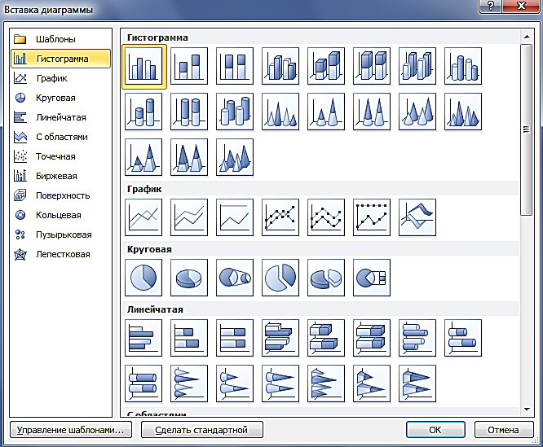

Slide 8
Перевозка пассажиров транспортом
общего пользования в России
Год | 2006 | 2007 | 2008 | 2009 | 2010 | 2011
Млн чел. | 47 885 | 48 114 | 46 283 | 45 037 | 45 412 | 45 817

Slide 9
Производство овощей в России, млн т
Годы | 2006 | 2007 | 2008 | 2009 | 2010 | 2011
Картофель | 38,3 | 37,7 | 33,8 | 39,9 | 38,7 | 37,0
Овощи | 10,0 | 9,8 | 9,6 | 11,3 | 10,7 | 11,1
Динамика производства картофеля и овощей
в России, 2006–2011 гг.

Slide 10
Составьте диаграмму к данной задаче
Имя ученика | Время на дорогу до школы
Таня | 10 мин
Саша | 25 мин
Оля | 15 мин
Игорь | 30 мин
Миша | 15 мин

Slide 12
По данным таблицы составьте условие задачи и постройте линейную диаграмму
 | «Космос» | «Спорт» | «Города» | Всего
Саша | 28 | 73 | 96
Сережа | 62 | 39 | 119
Всего

Slide 13
По данным таблицы составьте условие задачи и постройте линейную диаграмму
 | Белый | Серый | Оранже-вый | Всего
Большой
Маленький
Всего

Slide 14
По данным таблицы составьте условие задачи и постройте линейную диаграмму
 | Яблоки | Апельсины | Лимоны | Итого
Понедельник | 720 | 654 | 15
Вторник | 1 250 | 340 | 28
Среда | 650 | 920 | 35
Четверг | 945 | 1 060 | 30
Пятница | 855 | 1 153 | 52
Суббота | 1 036 | 715 | 43
Итого

